Slide 1


Universidad Autónoma del Estado de México
Facultad de Economía
Diapositivas
UNIDAD IV:ESTRUCTURAS REGIONALES Y METROPOLITANAS EN MÉXICO
Programa Educativo: Licenciatura en Economía
Unidad de Aprendizaje: Desarrollo Regional
Créditos Institucionales : 10
CLAVE: L43053
Dr. Oscar Manuel Rodríguez Pichardo
Notes:
Se presentan la información requerida que permite la correcta identificación de la diapositivas de la unidad cuatro Estructuras regionales y metropolitanas en México de la asignatura de «Desarrollo Regional».

Slide 2


Este material de exposición se presenta de acuerdo al total de los contenidos de la unidad cuatro: Estructuras regionales y metropolitanas en México, que comprende la unidad de aprendizaje de Desarrollo Regional.
El objetivo es que los estudiantes identifiquen, clasifiquen y analicen los beneficios o problemas en la formación de zonas metropolitanas.
PRESENTACIÓN
Notes:
Se hace mención del objetivo de la elaboración del presente material, el cual, tiene la función principal de lograr el interés del alumno hacia los temas de la estructura regional y metropolitana.

Slide 3
UNIDAD DE COMPETENCIA IV
DESARROLLO REGIONAL
IV
ESTRUCTURAS REGIONALES Y METROPOLITANAS EN MÉXICO
La metropolización en México
Las zonas metropolitanas en el Estado de México
DESARROLLO REGIONAL
Notes:
Se especifican los temas exponer de la unidad de competencia cuatro que comprende la asignatura: Desarrollo Regional.

Slide 4
4.1MEXICO: UN PAIS METROPOLITANO
Unidad IV. Estructuras regionales y metropolitanas en México
Desarrollo Regional
Notes:
Se presentan los conceptos básicos de Métropolización para posteriormente comprender la metropolización en México.

Slide 5
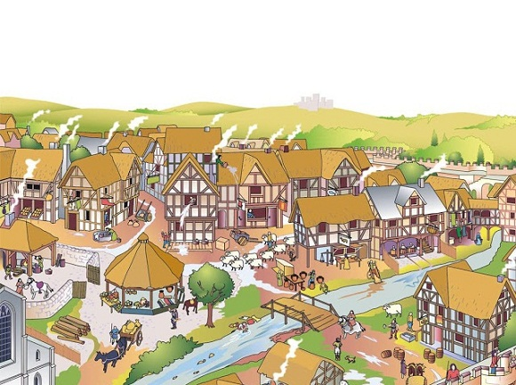
Había una vez…
Fue en la primera mitad del siglo XX, debido a la necesidad de identificar una urbe de gran tamaño, donde el término ciudad era demasiado general para abarcar una realidad urbana, así es como surgió el término de zona metropolitana.
            .
Ciudad, Edad Media
Notes:
Se presenta el antecedente que dió origen al término de zona metropolitana con el objetivo de que el alumno tenga claramente definido este término.

Slide 6

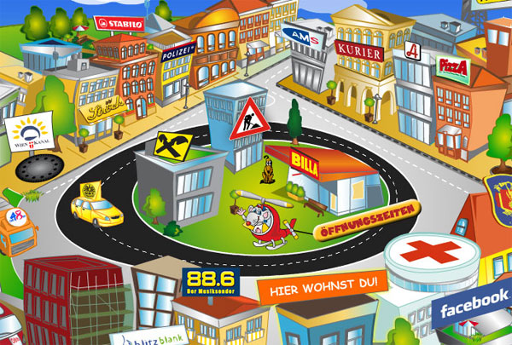
Una zona metropolitana es…
Conjunto de dos o más municipios donde se localiza una ciudad de 50 mil o más habitantes
Sus funciones y actividades rebasan el límite del municipio que originalmente la contenía
Incorpora como parte de sí misma o de su área de influencia directa a municipios vecinos, predominantemente urbanos, con los que mantiene un alto grado de integración socioeconómica.
,
,
Notes:
Se continua dando más detalles acerca de aspectos que caracterizan a una zona metropolitana

Slide 7
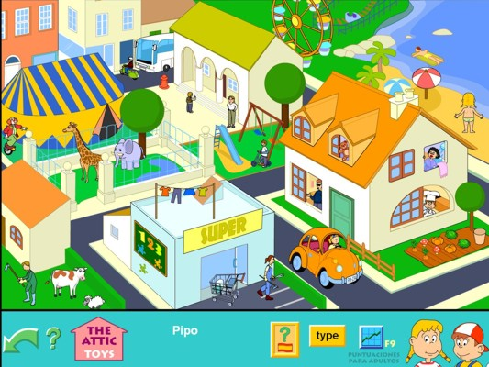
A su vez, el concepto de metrópolis “…fue inventado para designar una realidad urbana que no podía ser entendida como una ciudad autocontenida y con una estructura fija…” (Magnusson, 1996:123); dado que su población tiende a cambiar sus superficies por la migración rural-urbana que realizan ante la desconcentración y descentralización económica impulsadas por la redes de comunicación que conllevan a la dispersión y fragmentación de su estructura interna y externa.
Notes:
Se da una explicación de la zona metropolitana considerando la estructura interna, pues es importante tener en cuenta que estas zonas surgen de las transformaciones que la propia población hace al interior de los espacios para poder satisfacer necesidades.

Slide 8


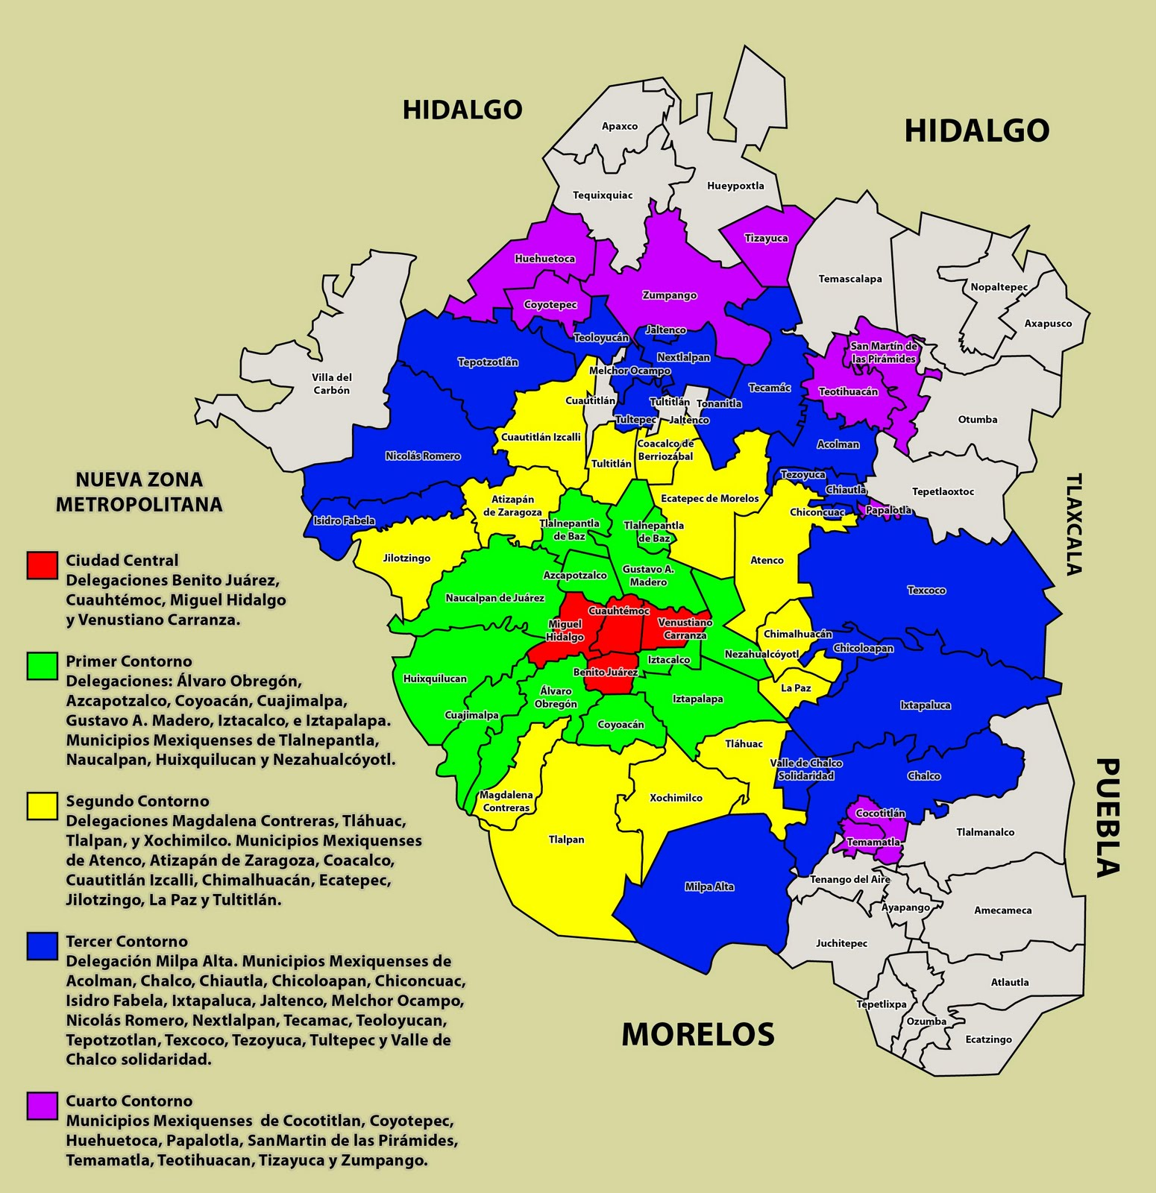
Cómo Se dio el fenómeno metropolitano…
La globalización y los avances científicos y tecnológicos han transformado y hecho más eficientes los procesos productivos, los transportes y las comunicaciones, alterando los patrones de movilidad y distribución territorial de la población.
Componente de tipo demográfico
La conformación espacial
La delimitación político-administrativa
El mercado de trabajo
(Sobrino, 2003b).
Notes:
Se incorpora el término de globalización para la explicación del fenómeno metropolitano. Además se incluyen los componentes de una zona metropolitana:
Componente de tipo demográfico, que se expresa en un gran volumen de personas
El mercado de trabajo, expresado por el perfil económico y del empleo
La conformación espacial, determinada por la expansión urbana
La delimitación político-administrativa, en función de los gobiernos locales

Slide 9
El fenómeno metropolitano…
En México, la primera delimitación de zonas metropolitanas la realizó Luis Unikel con datos de 1960, identificó doce zonas metropolitanas alrededor de otras tantas ciudades mayores de 100 mil habitantes. Por otro lado, actualizó la delimitación de la zona metropolitana de la Ciudad de México en 1970(Unikel, 1968).
Finalmente, con los resultados del Censo de Población y Vivienda 2010 se realizó la presente actualización, la cual arroja un total de 59 zonas metropolitanas, en las que residen 63.8 millones de habitantes, esto es, 56.8 por ciento del total nacional, en un total de 367 delegaciones y municipios metropolitanos.
Notes:
Se da una explicación de la delimitación de la zonas metropolitanas en México y en síntesis, el fenómeno metropolitano se ha intensificado y dispersado en las últimas décadas, las cuales reconocen un número creciente de zonas metropolitanas y de municipios que las conforman, aun cuando los resultados no son estrictamente comparables en el tiempo.

Slide 10

Características del desarrollo metropolitano…
La especialización y diversificación productiva
Servicios e infraestructura especializados
Correlación positiva entre el tamaño delas zonas metropolitanas y los ingresos que aportan
Notes:
El alumno conocerá algunas ventajas de la integración de las zonas metropolitanas como resultado de la diversificación social y productiva. Se darán como explicación algunos ejemplos específicos.

Slide 11

También se reconoce que no sólo presentan estos factores positivos, sino también enormes desafíos:
Concentración del desempleo
Exclusión y pobreza
Contaminación ambiental
Notes:
También se presentan las desventajas de las zonas metropolitanas debido a la no homogenización de capacidades productivas. Se dan algunos ejemplos sobre los factores que son grandes desafíos para el crecimiento metropolitano.

Slide 12
Zonas metropolitanas por región (inegi, 2014)
centro | Norte noroeste | Occidente centro norte | Sur sureste
Apizaco-Tlaxcala | Chihuahua | Aguascalientes | Acapulco
Cuautla | Guaymas | Colima | Acayucan
Cuernavaca | Juárez | Guadalajara | Cancún
Pachuca | La laguna | La piedad-Pénjamo | Coatzacoalcos
Puebla-Tlaxcala | Matamoros | León | Córdoba
Querétaro | Mexicali | Morelia | Mérida
Tehuacán | Monclova- frontera | Moroleón | Minatitlán
Toluca | Monterrey | Ocotlán | Oaxaca
Tula | Nuevo Laredo | Puerto Vallarta | Orizaba
Tulancingo | Piedras Negras | Rio verde-ciudad Fernández | Poza Rica
Valle de México | Reynosa | San francisco del Rincón | Tehuantepec
 | Saltillo | San Luis potosí-soledad de GS | Veracruz
 | Tampico | Tecoman | Villa hermosa
 | Tijuana | Tepic | Xalapa
 | Zacatecas- Guadalupe | Tuxtla Gutiérrez
 |  | Zamora- Jacona
Notes:
Se presentan las zonas metropolitanos por Región. El alumno identificará las estructuras regionales y Metropolitanas en México. Las ubicara y contextualizara en función de sus características .

Slide 13

Delimitación de las zonas metropolitanas…
Para la delimitación de las zonas metropolitanas se definieron a su vez tres grupos de municipios metropolitanos, con sus respectivos criterios.
Municipios
centrales
Municipios exteriores definidos con base en criterios estadísticos y geográficos
Municipios exteriores definidos con base en criterios de planeación y política urbana.
Notes:
Para la delimitación de las zonas metropolitanas se definieron a su vez tres grupos de municipios metropolitanos, con sus respectivos criterios.
1. Municipios centrales. Corresponden a los municipios donde se localiza la ciudad central que da origen a la zona metropolitana.
La ciudad central es la localidad geoestadística urbana o conurbación que da origen a la zona metropolitana; el umbral mínimo de población de ésta se fijó en 50 mil habitantes, pues se ha comprobado que las ciudades que han alcanzado este volumen presentan una estructura de uso del suelo diferenciada, donde es posible distinguir zonas especializadas en actividades industriales, comerciales y de servicios, que además de satisfacer la demanda de su propia población, proveen de empleo, bienes y servicios a población de otras localidades ubicadas dentro de su área de influencia (Goodall, 1977).
2. Municipios exteriores definidos con base en criterios estadísticos y geográficos. Son municipios contiguos a los anteriores, cuyas localidades no están conurbadas a la ciudad principal, pero que manifiestan un carácter predominantemente urbano, al tiempo que mantienen un alto grado de integración funcional con los municipios centrales de la zona Metropolitana
3. Municipios exteriores definidos con base en criterios de planeación y política urbana. Son municipios que se encuentran reconocidos por los gobiernos federal y locales como parte de una zona metropolitana
(Delimitación de las zonas metropolitanas, 2004)

Slide 14
Población en las 59 zonas metropolitanas
Notes:
Se muestra el incremento poblacional de 1990 a 2010.
Las 59 zonas metropolitanas pasaron de tener 43 millones 340 mil 530 habitantes a 63 millones 836 mil 770. La tendencia es hacia un proceso de metropolizacion social y económica.

Slide 15
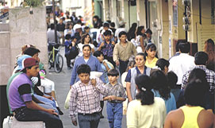
De acuerdo con el Censo de Población y Vivienda 2010, en México el 57% de la población (66,836,779 habitantes) vive en alguna zona metropolitana.
31.4 millones de habitantes (28% de la población total), se ubica en las zonas metropolitanas del Valle de México, Guadalajara, Monterrey y Puebla-Tlaxcala.
188 594 localidades del país tienen menos de 2 500 habitantes.
  Iztapalapa (DF)
  León (Gto.)
Localidades con 1 millón o más de habitantes:
  Ecatepec de Morelos (edo. de México)
  Juárez (Chih.)
  Tijuana (BC)
  Zapopan (Jal.)
  Puebla (Pue.)
  Gustavo A. Madero (DF)
  Guadalajara (Jal.)
  Monterrey (NL)
Fuente: Seminario –Taller “Información para la toma de decisiones: Población y medio ambiente. INEGI, 2015
Notes:
Se presenta la distribución de la población en zonas metropolitanas , las zonas de mayor densidad y las localidades de mayor concentración poblacional. El objetivo es establecer un marco comparativo.

Slide 16
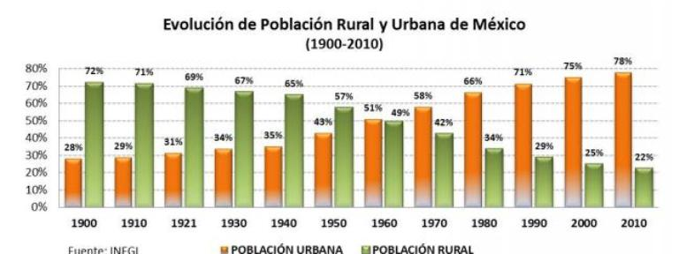
Notes:
Se muestra la evolución de la población Rural y Urbana en México, pues un factor clave para la metropolización es el tamaño de las ciudades de la población en las ciudades urbanas.
Fuente: http://elsemanario.com/86741/550-mil-campesinos-emigran-a-eu-cada-ano-diputados/

Slide 17

En relación al total de población que habita en las metrópolis, las zonas que aumentaron su importancia relativa son:
- En orden descendente, Tijuana, Cancún, Juárez, Toluca y Querétaro, que han incrementado su población entre 0.8 y 0.3 puntos porcentuales en el lapso de 1990 a 2005.
- Por el contrario, las metrópolis que han disminuido su peso relativo en el conjunto metropolitano son: Moroleón-Uriangato, Córdoba, Rioverde-Ciudad Fernández, Coatzacoalcos, Orizaba, Guaymas, Monclova Frontera, La Piedad-Pénjamo, Tampico, La Laguna, Minatitlán, Acapulco, Poza Rica y Valle de México.
Notes:
Se presenta información sobre la evolución metropolitana hasta antes de la crisis económica del 2007. Se aprecia un crecimiento metropolitano en las antes consideradas ciudades medias del centro del país , el pacifico y el golfo de México.

Slide 18

EMPLEO
El empleo metropolitano ha crecido de 6 millones 599 mil en el año de 1989, a 13 millones 814 mil en 2009
Notes:
Se analiza el empleo y las remuneraciones en las zonas metropolitanas, se destaca el fuerte impacto en la concentración de los mercados laborales y su nueva carcterización.

Slide 19
Impacto absoluto y relativo por zona metropolitana:
- Es de destacar que el empleo en todas las zonas metropolitanas , excepto Tepic, Monclova-Frontera, Orizaba y Apizaco Tlaxcala, crece por encima de su población.
-No obstante su crecimiento relativo, la importancia nacional del empleo metropolitano tiende a disminuir, toda vez que en 1989 representaba 75.9% del total del país, y para 2004 descendió -3.1 puntos porcentuales, para ubicarse en 72.8%.
Notes:
Continua el análisis del empleo en las zonas metropolitanas. Crece en términos relativos y disminuye en términos absolutos en el periodo 1989-2004.

Slide 20

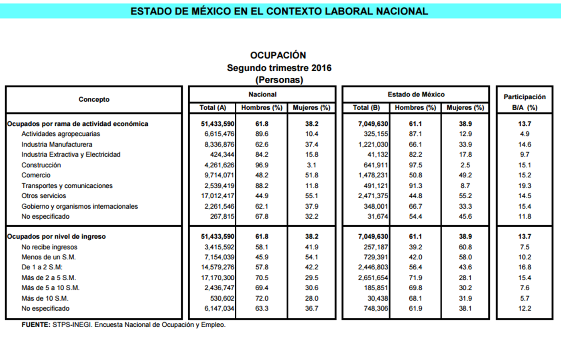
Notes:
Se muestran datos hasta el primer trimestre de 2016 para el análisis del empleo en el Estado de México y su problemática de concentración concentración .

Slide 21
Analizado el empleo metropolitano por regiones, la Centro perdió -4.5 puntos porcentuales respecto del total de las zonas metropolitanas, mientras que región Occidente Centro Norte creció 2.6 puntos porcentuales, la Norte Noroeste 1.6 puntos y la Sur Sureste 0.3 puntos porcentuales.
En la Norte Noroeste el desplome es de -2.9 puntos y en la Occidente Centro Norte se redujo -8.6 puntos porcentuales. Mientras que en el conjunto nacional disminuyó -172 pesos, en las zonas metropolitanas el salario perdió -254 pesos de cada empleado. No obstante, visto por zona, hay lugares donde el promedio salarial ha aumentado, y metrópolis donde ha descendido de manera dramática.
Notes:
Se analiza el empleo metropolitano por regiones

Slide 22

El conjunto de las actividades económicas tiendan a perder importancia en el total de las metrópolis, pero de manera más notoria en las de la región Centro y Sur Sureste, y en particular el Valle de México.
Probablemente esto tenga que ver con la emergencia de nuevas regiones donde hay condiciones más favorables para la inversión, la dinámica propia de algunas zonas, y , sobre todo, con las políticas de ajuste estructural que se aplican en México desde 1983, que básicamente están orientadas a la reducción del empleo y el deterioro de las condiciones laborales de quienes si lo tienen. Como resultado de l modelo económica neoliberal.
Notes:
Se explica la pérdida de algunas actividades económicas en las metropolis

Slide 23

Como sociedad estamos sustituyendo empresas y empleos de mejor calidad -los manufactureros- por trabajos precarios en el sector terciario.
Porque, si de algo hay certeza, es que el trabajo en el sector comercial y de servicios es con salarios ínfimos, sin seguridad social o laboral, carente de servicio médico, temporal, y donde, para colmo, las organizaciones sindicales están prácticamente ausentes.
De igual forma, del análisis anterior es posible comprobar que los ajustes estructurales en México, y por ende en sus metrópolis, no han generado mayor productividad y, con ello, la competitividad se abate.
Notes:
Se explica los efectos de la formación de las metrópolis atreves de la concentración económica . Se muestra la transformación económica metropolitana de industrial a de servicios .

Slide 24
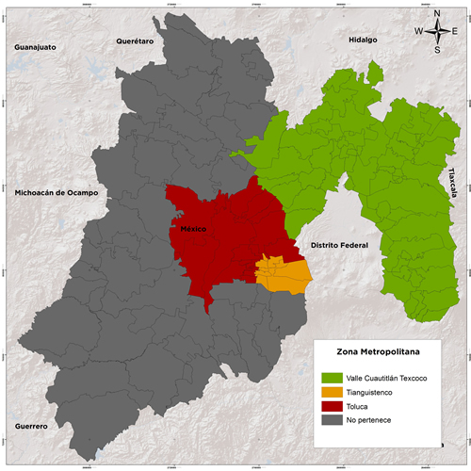
4.2 Zonas metropolitanas del estado de México
Notes:
Comienza el segundo tema, de la unidad IV. Se analiza la conformación de las zonas metropolitanas en el estado de México.

Slide 25
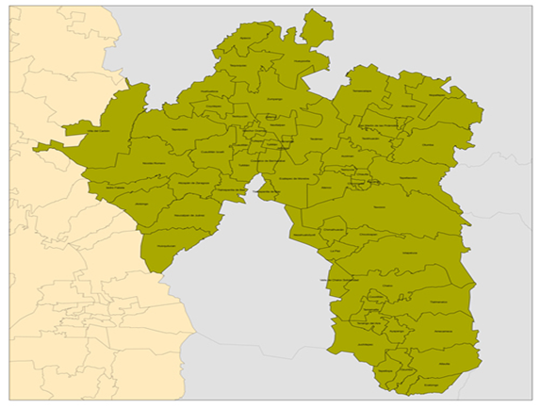
Zona Metropolitana del Cuautitlán - Texcoco
Conformación
Esta conformada por 59 municipios mexiquenses con 12 millones 181 mil 483 habitantes (2014).
Notes:
Se explica la cantidad de municipios que incluye la zona metropolitana Cuautitlán- Texcoco

Slide 26
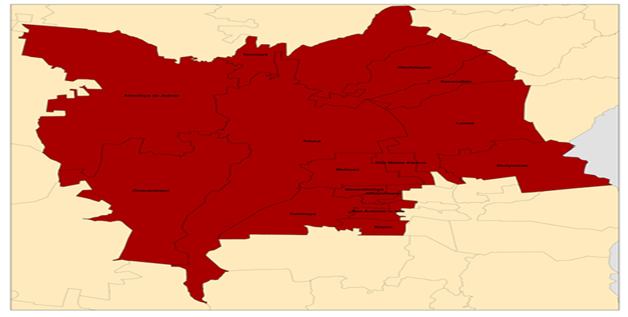
Zona Metropolitana del Valle de Toluca
Conformación
Con 2 millones 152 mil 150 habitantes distribuidos en 15 municipios de la entidad. (2014).
Notes:
Se explica la cantidad de municipios que incluye la zona metropolitana del Valle de Toluca

Slide 27
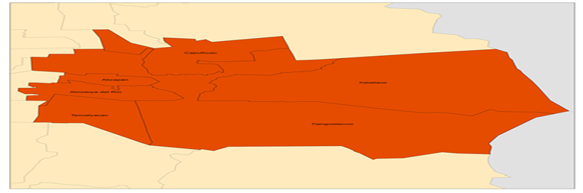
Zona Metropolitana Santiago Tianguistenco
Conformación
Zona Metropolitana Santiago Tianguistenco conformada por 6 municipios y con 176 mil 367 habitantes. (2014).
Notes:
Se explica la cantidad de municipios que incluye la zona metropolitana Santiago Tianguistenco. Se presenta un análisis de sus características demograficas

Slide 28
CONCLUSIONES…
ara el caso de México, la población tiende a concentrarse de manera consistente en las metrópolis, pero no de manera paralela con las actividades económicas.
ay un proceso de concentración de población y actividades en las metrópolis, acompañado de una tendencia a la tercerización de su economía.
onforme avanzan las políticas neoliberales en las metrópolis, y en el conjunto nacional, el valor agregado que se produce por cada persona o establecimiento disminuye aceleradamente, en un contexto donde las economías de otras latitudes lo aumentan.
Notes:
Se agregan conclusiones de lo visto en la unidad IV, de la asignatura: Desarrollo Regional

Slide 29
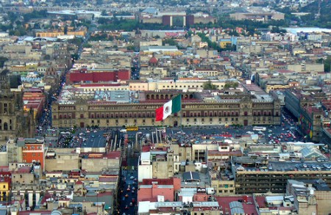
El futuro de las metrópolis es sombrío y desalentador. Mientras sigamos con el mismo modelo de desarrollo para nuestras ciudades, éstas tendrá cada vez más habitantes, pero habrá menos empleos y, los que subsistan, serán de ínfima calidad. Nos convertiremos, a este paso, en un país de vendedores y no de productores.
Notes:
Se termina la presentación de la Unidad IV. De la asignatura: Desarrollo Regional

Slide 30
BIBLIOGRAFÍA:
http://www.inegi.org.mx/Sistemas/multiarchivos/doc/702825003884/DZM20101.pdf
http://www.juridicas.unam.mx/publica/librev/rev/derhum/cont/62/pr/pr22.pdf
Cadena Vargas, E. (s.f.). Economía y productividad en las zonas metropolitanas de México. Obtenido de http://www.senado.gob.mx/comisiones/desarrollo_metropolitano/eventos/docs/EDEL_CADENA_VARGAS.pdf
Cadena Vargas, Edel; Hoyos Castillo, Guadalupe; Campos Alanís, Juan. Economía, empleo y productividad en las metrópolis de México. Contexto. Revista de la Facultad de Arquitectura de la Universidad Autónoma de Nuevo León, vol. V, núm. 5, septiembre-, 2011, pp. 49-63. Universidad Autónoma de Nuevo León, Nuevo León, México.
Rosas Ferrusca, Francisco Javier; Zúñiga Cordero, Edgar Eduardo POLÍTICAS PÚBLICAS, PROCESO DE METROPOLIZACIÓN Y DESARROLLO SUSTENTABLE Quivera, vol. 13, núm. 2, julio-diciembre, 2011, pp. 134-171 Universidad Autónoma del Estado de México Toluca, México
Secretaría de Desarrollo Social, Consejo Nacional de Población, Instituto Nacional de Estadística,. (2004). Delimitación de las zonas metropolitanas. México: INEGI. 17-22
Notes:
Se presentan principales Referencias

